Slide 1
cvičení Modelování a simulace
Cvičení 11 - LS 2015 – Michel Kana

Slide 2
Co uděláme ve dnešním cvičení?
Identifikace parametrů modelu

Slide 3
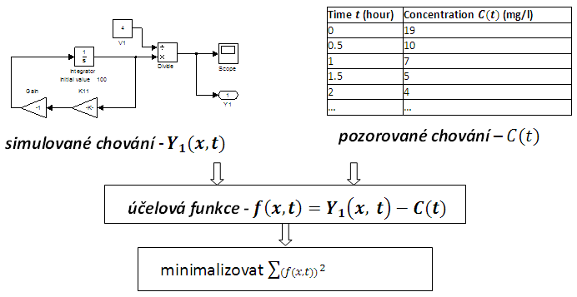
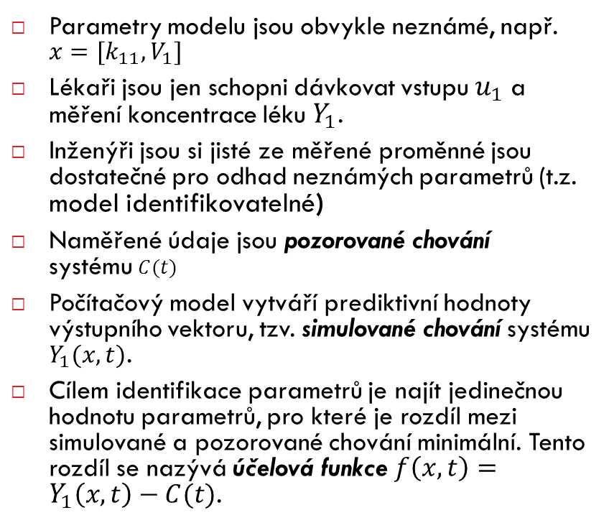
Identifikace parametrů modelu
Parametry modelu jsou obvykle neznámé, např. ${x=[k}_{11},V_{1}]$
Lékaři jsou jen schopni dávkovat vstupu $u_{1}$ a měření koncentrace léku $Y_{1}$.
Inženýři jsou si jisté ze měřené proměnné jsou dostatečné pro odhad neznámých parametrů (t.z. model identifikovatelné)
Naměřené údaje jsou pozorované chování systému$C(t)$
Počítačový model vytváří prediktivní hodnoty výstupního vektoru, tzv. simulované chování systému $Y_{1}(x,t)$.
Cílem identifikace parametrů je najít jedinečnou hodnotu parametrů, pro které je rozdíl mezi simulované a pozorované chování minimální. Tento rozdíl se nazývá účelová funkce $f\left(x,t\right)=Y_{1}\left(x, t\right)−C(t)$.

Slide 4
Identifikace parametrů modelu 1-Kompartmentového modelu
x0=[5, 0.3];
lowerBounds = [4 0];
upperBounds = [5 1];
C = [27 19 10 9 7 6.5 4 3.1 2.6 2.1 1 0.3 0.1]';
t= 0:0.5:6;
modelName='model‘;
options = optimset('lsqnonlin');
options = optimset(options ,...
'GradObj', 'off', ...
'Hessian', 'on', ...
'Diagnostics', 'on', ...
'TolFun', 4e-10, ...
'MaxIter', 10e5, ...
'Display', 'iter', ...
'DiffMaxChange', 1e5, ...
'DiffMinChange', 1e-5 ...
);
[x,resnorm] = lsqnonlin(@f,x0, lowerBounds, upperBounds,options,C,t,modelName);
function Fi = f(param, C, t, modelName)
set_param([modelName '/V1'], 'Value', num2str(param(1)));
set_param([modelName '/k11'], 'Gain', num2str(param(2)));
[T, x, Y1] =sim(modelName, t);
Fi = Y1-C;

Slide 5
Identifikace parametrů modelu 2-Kompartmentové modely
x0=[5, 0.3, 0.6, 0.2];
lowerBounds = [0 0 0 0];
upperBounds = [10 10 10 10];
C = [27 19 10 9 7 6.5 4 3.1 2.6 2.1 1 0.3 0.1]';
t= 0:0.5:6;
modelName='model‘;
options = optimset('lsqnonlin');
options = optimset(options ,...
'GradObj', 'off', ...
'Hessian', 'on', ...
'Diagnostics', 'on', ...
'TolFun', 4e-10, ...
'MaxIter', 10e5, ...
'Display', 'iter', ...
'DiffMaxChange', 1e5, ...
'DiffMinChange', 1e-5 ...
);
[x,resnorm] = lsqnonlin(@f,x0, lowerBounds, upperBounds,options,C,t,modelName);
function F = f(param, C, t, modelName)
set_param([modelName '/V1'], 'Value', num2str(param(1)));
set_param([modelName '/k11'], 'Gain', num2str(param(2)));
set_param([modelName '/k12'], 'Gain', num2str(param(3)));
set_param([modelName '/k21'], 'Gain', num2str(param(4)));
[T, x, Y1] =sim(modelName, t);
F = Y1-C;

Slide 6
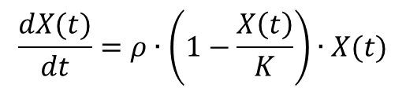
Identifikace parametrů logistického populačního modelu
$$\frac{dX(t)}{dt}=ρ∙\left(1−\frac{X\left(t\right)}{K}\right)∙X(t)$$
x0=[1, 200];
lowerBounds = [0 0];
upperBounds = [10 1000];
P = [0 10 60 180 200 200 200]';
t= 0:1:6;
modelName='model‘;
options = optimset('lsqnonlin');
options = optimset(options ,...
'GradObj', 'off', ...
'Hessian', 'on', ...
'Diagnostics', 'on', ...
'TolFun', 4e-10, ...
'MaxIter', 10e5, ...
'Display', 'iter', ...
'DiffMaxChange', 1e5, ...
'DiffMinChange', 1e-5 ...
);
[x,resnorm] = lsqnonlin(@f,x0, lowerBounds, upperBounds,options,P,t,modelName);
t | X(t)
0 | 0
1 | 10
2 | 60
3 | 180
4 | 200
5 | 200
6 | 200
function F = f(param, P, t, modelName)
set_param([modelName '/ro'], 'Value', num2str(param(1)));
set_param([modelName '/K'], 'Value', num2str(param(2)));
[T, x, X] =sim(modelName, t);
F = X-P;

Slide 7
Týmový Projekt
Projekt 1 – Simulátor modely populace
Uživatel si vybere model
Uživatel zadává hodnoty parametrů a počáteční velikost populace
Systém zobrazí vývoj populace v casu

Slide 8
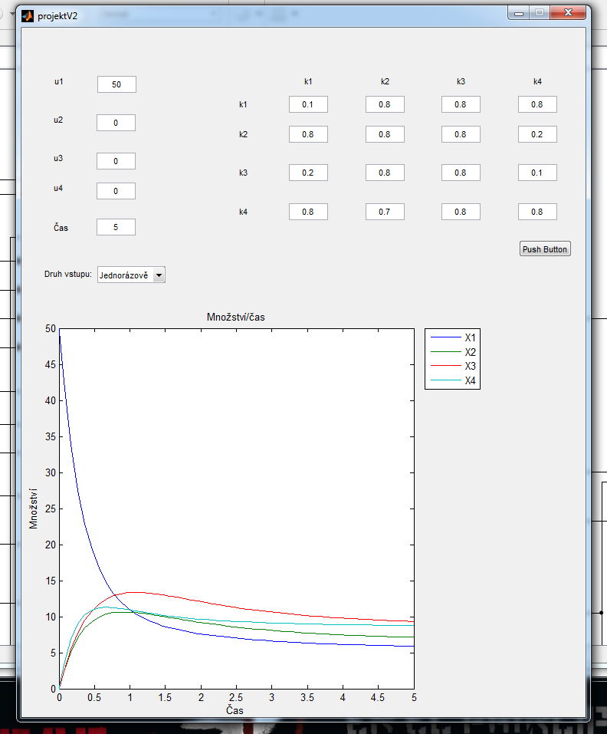
Týmový Projekt
Projekt 2 – Simulator kompartmentové modely
Uživatel zadává popis modelu
Uživatel zadává hodnoty parametrů a počáteční množství látku.
Systém vygeneruje diferenciální rovnice
Systém vypočítavá a zobrazí vývoj množství a koncentraci látku v čase

Slide 9
Týmový Projekt
Projekt 3 – Analyzátor kompartmentové modely
Uživatel zadává popis modelu
Systém vygeneruje matice A, B, C, U, X, Y
Systém vypočítavá a zobrazí přenosovou funkci
Systém vypočítavá a zobrazí pozorovací parametru
Systém udělá analýzu identifikatelnosti a zobrazí výsledky

Slide 10
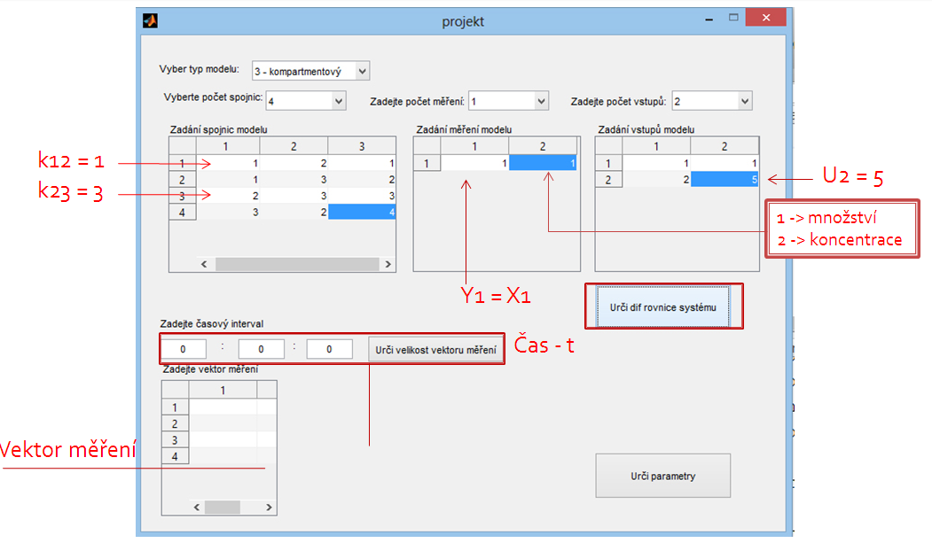
Týmový Projekt
Projekt 4 – Identifikace kompartmentové modely
Uživatel zadává popis modelu
Uživatel zadává hodnoty měřeni
Systém vygeneruje diferenciální rovnice
Systém udělá identifikaci parametrů a zobrazí výsledky

Slide 11
Co budete cvičit po celém semestru?
17BIMS
Modely populací
Kompartmentové modely
Pokročilé pojmy
1. hodina
Úvod do Matlab/Simulink
5. hodina
1-kompartmentové modely
9. Hodina (15.4.)
Analýza identifikovatelnosti
2. hodina
Modely jednodruhových populací
6. hodina
Vice-kompartmentové modely
11. Hodina (13.5.)
Identifikace parametrů modelu
3. hodina
Modely dvoudruhových populací
7. hodina
Vice-kompartmentové modely
12. hodina (20.5.)
Analýza citlivosti
4. hodina
Epidemiologické modely
13. Hodina (27.5.)
Finální prezentace
Získání zápočtu ze cvičení
Ze cvičení lze získat maximálně 40 bodů. Pro získání zápočtu je potřeba 20 bodů.
Až 11 bodů lze získat za aktivní účast na cvičení (1 bod za hodinu).
Až 15 bodů lze získat za zápočtový test, který se uskuteční 6.5.
Až 14 bodů lze získat za finální prezentaci, která se uskuteční v 13. hodině.

